Slide 1
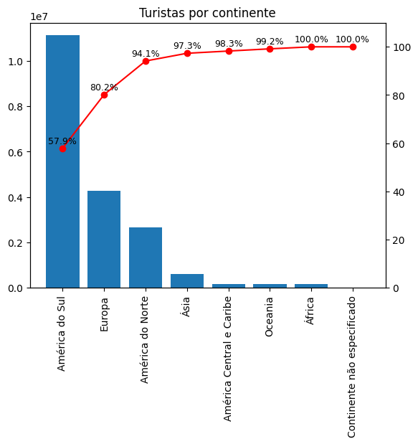
Observa-se que 94% dos turistas originam-se dos continentes latino americano, europeu e norte americano.
A américa do sul se encontra isolada no topo com mais de 11 milhões de visitantes entre os anos de 2020 e 2024. Os continentes europeu e norte americano como seus quase 7 milhões de visitantes somando, ainda não superam o latino americano.
Percebe-se que, tal preferência por um país próximo como o Brasil se dar pelos valores mais acessíveis, se comparado há outros países. Claro que as beleza naturais do país é uma grande aliada para tais números.

Slide 2
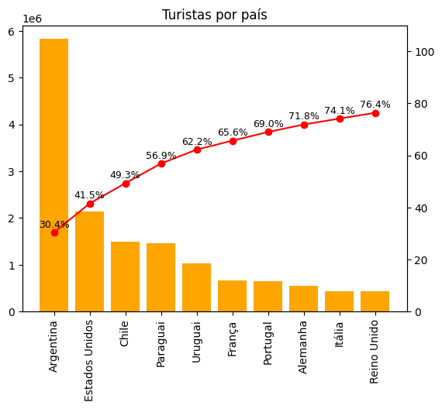
Há uma preferência dos argentinos pelo Brasil. Mais de 1,7 milhões de argentinos chegam ao país tropical todos os anos.
Entre os anos de 2020 e 2024, quase 6 milhões de visitantes argentinos chegaram ao Brasil.
Americanos parecem ter uma certa preferência pelo país tropical, recebemos no Brasil mais de 2 milhões de americanos nos os anos de 2020 a 2024.
PAÍS | CHEGADAS
Argentina | 5.830.269
Estados Unidos | 2.142.309
Chile | 1.492.788
Paraguai | 1.452.821
Uruguai | 1.028.520
França | 658.849

Slide 3
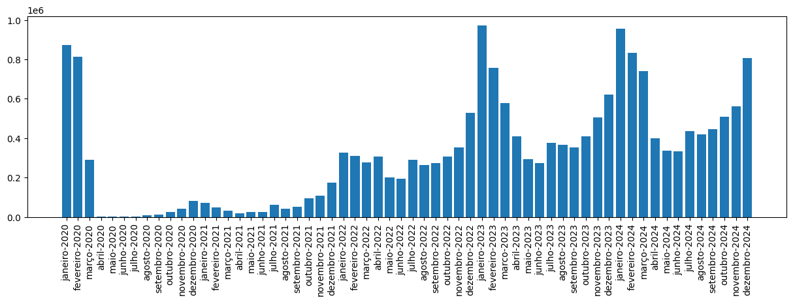
Período Pandêmico
No período pandêmico podemos observar um enorme queda no número de turistas no Brasil. Já no mês de março de 2020 observa-se uma queda na quantidade de visitantes, tal queda se prolonga até agosto de 2020, onde há uma pequena tendência de alta, que ainda sim permanece abaixo dos padrões normais, tal situação se prolonga até dezembro de 2021, onde podemos observar uma retomada à normalidade.

Slide 4
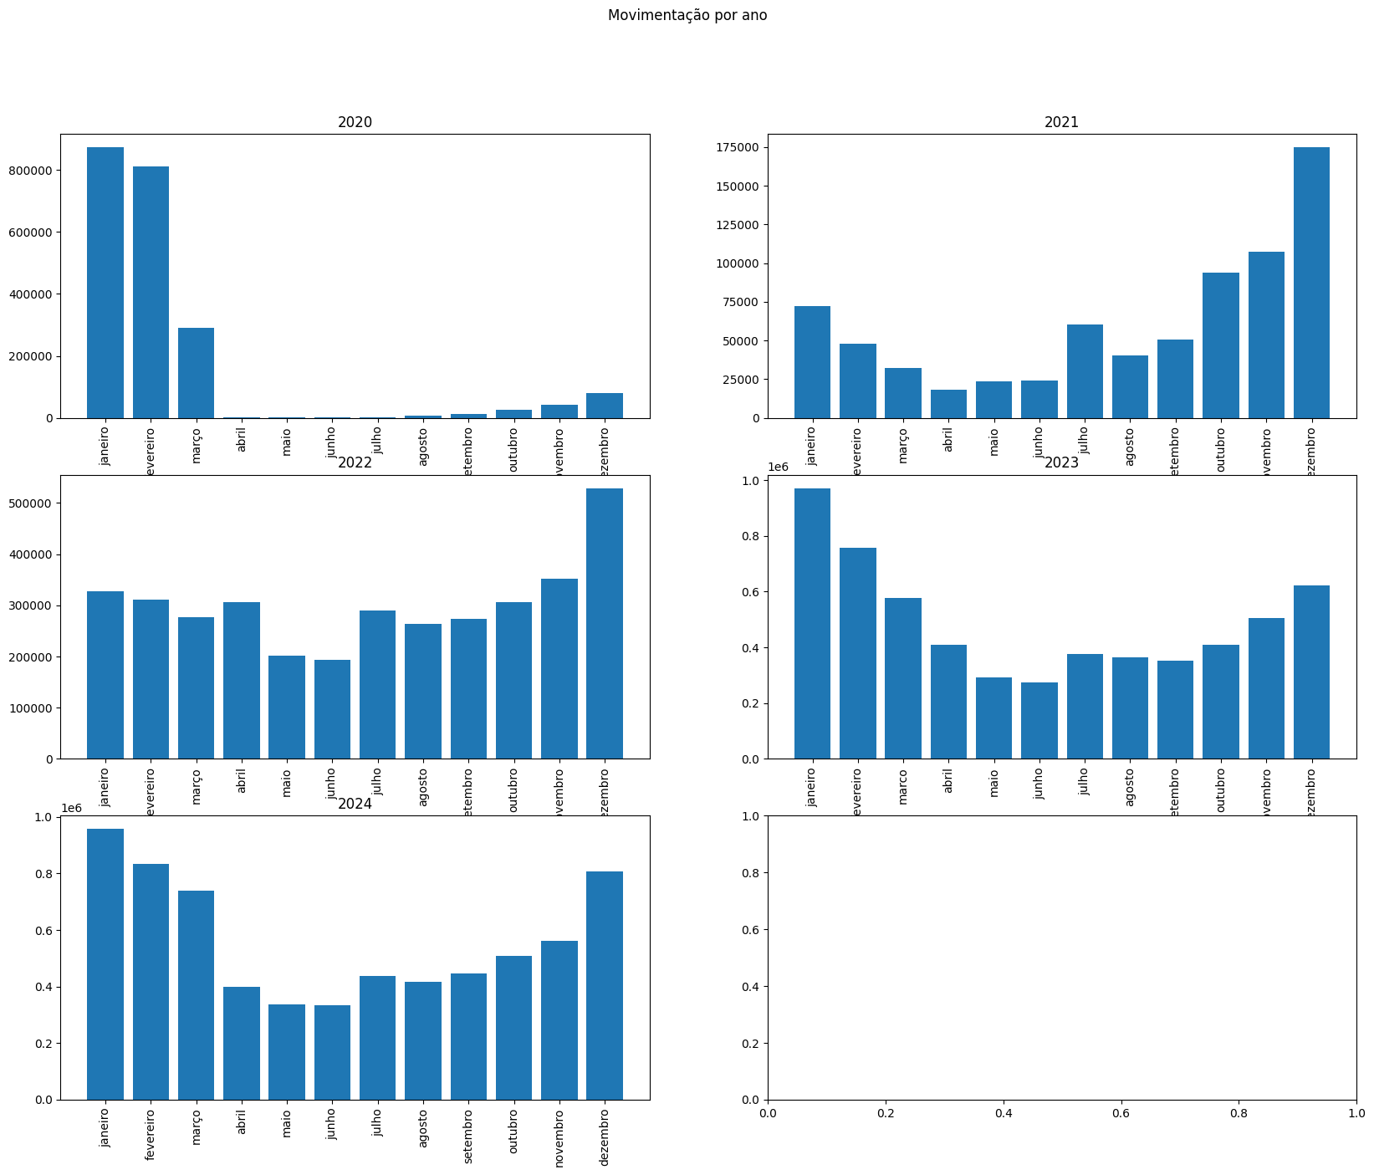
Movimentação Por Ano
Observamos que ao longos dos anos normais os padrões se repetem, há sempre uma tendência de alta que se inicia nos meses de outubro ou novembro e encerra-se no mês de março.
Podemos observar melhor neste gráfico o quão extremo foi baixa de turistas no período pandêmico, tal situação pode ter custado milhões a economia.

